Slide 1
LUCRARE DE LICENȚĂ · MANAGEMENT
Motivarea angajaților într-o întreprindere mică și mijlocie
Absolvent: Bianca Moldovan (nume fictiv)
Coordonator științific: Lect. univ. dr. Sorin Barbu (nume fictiv)
FACULTATEA DE ECONOMIE ȘI DE ADMINISTRARE A AFACERILOR · Timișoara, 2026
Exemplu fictiv cu date simulate · Ai nevoie de ajutor cu lucrarea ta? licenta-disertatie-romania.com/contact
Notes:
Prezintă-te și spune titlul lucrării. Susținerea durează de obicei 10-15 minute; verifică timpul cerut de comisia ta.

Slide 2
Tema și organizația
Firma Y SRL: 130 de angajați, producție de ambalaje (firmă fictivă)
1
Fluctuația personalului: 18% în 2025
2
Ce îi motivează pe angajați?
3
Exemplu fictiv cu date simulate · Ai nevoie de ajutor cu lucrarea ta? licenta-disertatie-romania.com/contact
Notes:
Începe cu problema concretă a firmei: fluctuația. Spune că firma este fictivă (în lucrarea ta: anonimizată, cu acordul conducerii).

Slide 3
Obiective
O1
O2
O3
O4
Satisfacția față de factorii motivaționali
Factorii asociați cu motivația
Diferențe între departamente
Plan de acțiune
Exemplu fictiv cu date simulate · Ai nevoie de ajutor cu lucrarea ta? licenta-disertatie-romania.com/contact
Notes:
Patru obiective; ultimul este contribuția ta practică.

Slide 4
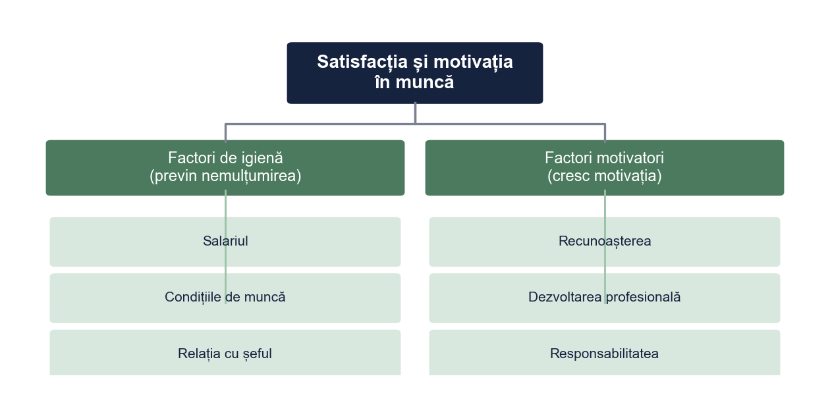
Cadrul teoretic
Exemplu fictiv cu date simulate · Ai nevoie de ajutor cu lucrarea ta? licenta-disertatie-romania.com/contact
Notes:
Explică pe scurt diferența dintre factorii de igienă și factorii motivatori. Spune că o vei folosi la interpretarea rezultatelor.

Slide 5
Metodologia
96
73,8%
26
angajați respondenți
rată de răspuns
itemi, scală 1–5
Chestionar anonim; descriptive, corelații, ANOVA în SPSS
Exemplu fictiv cu date simulate · Ai nevoie de ajutor cu lucrarea ta? licenta-disertatie-romania.com/contact
Notes:
Insistă pe anonimat: într-o firmă mică este condiția pentru răspunsuri sincere.

Slide 6
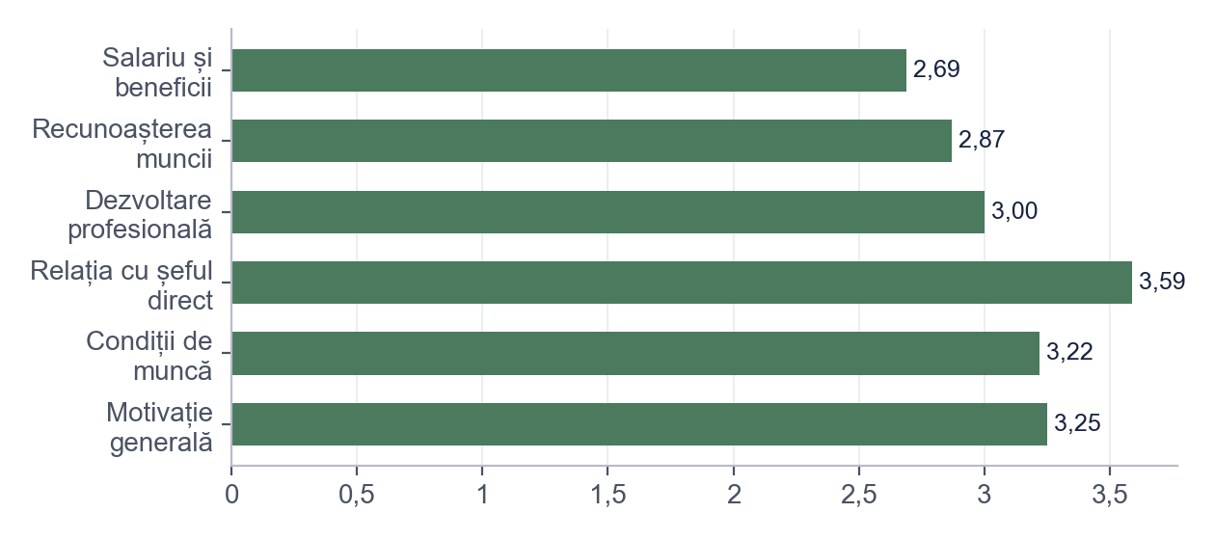
Satisfacția față de factori
Cel mai mare scor: relația cu șeful
Cele mai mici: salariul și recunoașterea
Exemplu fictiv cu date simulate · Ai nevoie de ajutor cu lucrarea ta? licenta-disertatie-romania.com/contact
Notes:
Arată graficul și spune care sunt punctele slabe ale firmei.

Slide 7
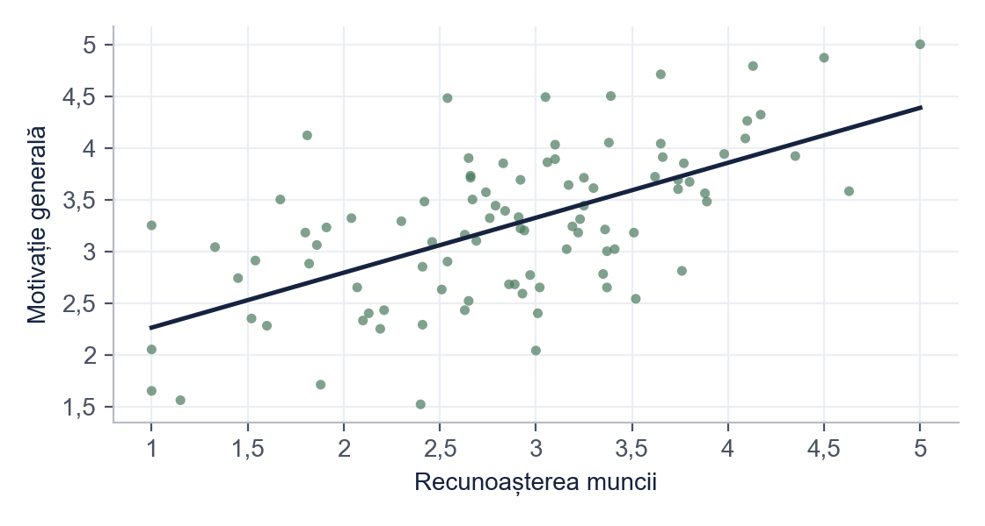
Ce se asociază cu motivația
Recunoaștere: r = 0,61
Condiții de muncă: nesemnificativ
În acord cu teoria lui Herzberg
Exemplu fictiv cu date simulate · Ai nevoie de ajutor cu lucrarea ta? licenta-disertatie-romania.com/contact
Notes:
Mesajul principal al lucrării: recunoașterea contează cel mai mult, iar condițiile de muncă nu motivează, doar previn nemulțumirea.

Slide 8
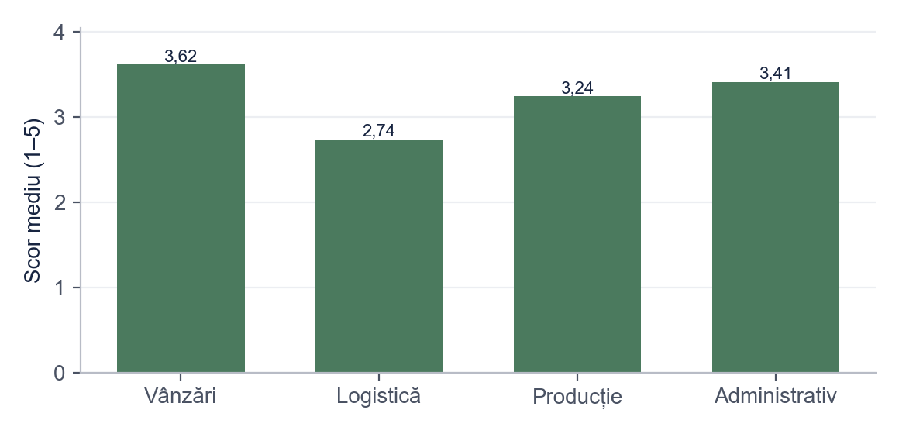
Diferențe între departamente
Logistică: M = 2,74
Vânzări: M = 3,62
F(3, 92) = 5,40, p = 0,002
Exemplu fictiv cu date simulate · Ai nevoie de ajutor cu lucrarea ta? licenta-disertatie-romania.com/contact
Notes:
Leagă rezultatul de fluctuația mare din Logistică și de bonusul existent doar în Vânzări.

Slide 9
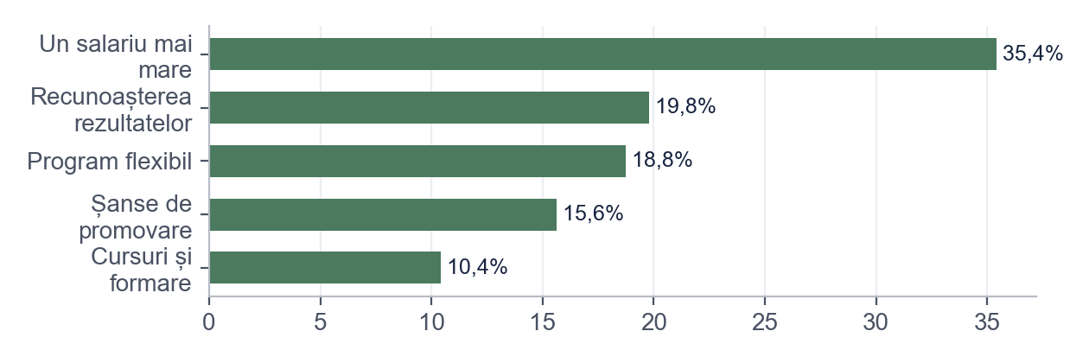
Ce își doresc angajații
Exemplu fictiv cu date simulate · Ai nevoie de ajutor cu lucrarea ta? licenta-disertatie-romania.com/contact
Notes:
Salariul este cerut cel mai des, dar nu este singurul răspuns. Explică de ce planul nu se oprește la creșterea salariilor.

Slide 10
Planul de acțiune
Măsura | Factorul vizat | Responsabil | Termen | Indicator (KPI)
Feedback lunar și „angajatul lunii” în fiecare departament | Recunoaștere | Șefii de departament | Ian. 2027 | Scor recunoaștere ≥ 3,5
Grilă salarială transparentă și bonus trimestrial pentru toate departamentele | Salariu | Director general | Apr. 2027 | Scor salariu ≥ 3,2
Plan individual de formare (minimum 16 ore/an) | Dezvoltare | Resurse umane | Mar. 2027 | 80% angajați cu plan
Pilot în Logistică: ture stabile, ședință săptămânală | Logistică | Șef logistică | Feb. 2027 | Fluctuație sub 12%
Reaplicarea chestionarului după 12 luni | Toți factorii | Resurse umane | Dec. 2027 | Motivație generală ≥ 3,6
Exemplu fictiv cu date simulate · Ai nevoie de ajutor cu lucrarea ta? licenta-disertatie-romania.com/contact
Notes:
Contribuția ta: cinci măsuri, fiecare cu responsabil, termen și KPI. Începe cu măsurile fără costuri.

Slide 11
Concluzii
Recunoașterea muncii: factorul-cheie al motivației
1
Logistica are nevoie de măsuri urgente
2
Planul poate fi evaluat prin reaplicarea chestionarului
3
Exemplu fictiv cu date simulate · Ai nevoie de ajutor cu lucrarea ta? licenta-disertatie-romania.com/contact
Notes:
Răspunde pe scurt la obiective, spune limitele (un singur studiu de caz, date autoraportate) și mulțumește comisiei.

Slide 12
Întrebări probabile ale comisiei
De ce nu ați recomandat doar creșterea salariilor?
Salariul este cerut cel mai des, dar motivația este asociată mai puternic cu recunoașterea. Planul combină o grilă salarială transparentă cu măsuri fără costuri.
Cum ați asigurat sinceritatea răspunsurilor?
Chestionarul a fost anonim, online, fără întrebări care să permită identificarea, iar conducerea nu a avut acces la răspunsurile individuale.
Sunt rezultatele valabile pentru alte IMM-uri?
Nu pot fi generalizate: este un singur studiu de caz. Pot fi însă un punct de plecare pentru firme cu o structură asemănătoare.
Cum veți ști dacă planul funcționează?
Fiecare măsură are un indicator, iar chestionarul se reaplică după 12 luni; comparăm scorurile și fluctuația personalului.
Exemplu fictiv cu date simulate · Ai nevoie de ajutor cu lucrarea ta? licenta-disertatie-romania.com/contact
Notes:
Slide ascuns: nu apare la prezentare. Pregătește răspunsurile cu voce tare înainte de susținere.
Întrebare: De ce nu ați recomandat doar creșterea salariilor?
Răspuns: Salariul este cerut cel mai des, dar motivația este asociată mai puternic cu recunoașterea. Planul combină o grilă salarială transparentă cu măsuri fără costuri.
Întrebare: Cum ați asigurat sinceritatea răspunsurilor?
Răspuns: Chestionarul a fost anonim, online, fără întrebări care să permită identificarea, iar conducerea nu a avut acces la răspunsurile individuale.
Întrebare: Sunt rezultatele valabile pentru alte IMM-uri?
Răspuns: Nu pot fi generalizate: este un singur studiu de caz. Pot fi însă un punct de plecare pentru firme cu o structură asemănătoare.
Întrebare: Cum veți ști dacă planul funcționează?
Răspuns: Fiecare măsură are un indicator, iar chestionarul se reaplică după 12 luni; comparăm scorurile și fluctuația personalului.

Slide 13
Vă mulțumesc pentru atenție!
Întrebări?
Exemplu fictiv cu date simulate · Ai nevoie de ajutor cu lucrarea ta? licenta-disertatie-romania.com/contact
Notes:
Mulțumește comisiei și coordonatorului. Pregătește din timp răspunsuri la 3-4 întrebări probabile despre metodă și limite.

